Slide 1
Các khái niêm đồ thị cơ bản

Slide 2
Khái niệm đồ thị
Đồ thị là một kiểu cấu trúc dữ liệu gồm các đỉnh và cạnh nối các cặp đỉnh
Đồ thị được phân biệt bởi số đỉnh và cách các cạnh nối các đỉnh
Kí hiệu:
Tập đỉnh là tập V
Tập cạnh là tập E
Đồ thị G gồm tập đỉnh và tập cạnh, kí hiệu G=<V,E>

Slide 3
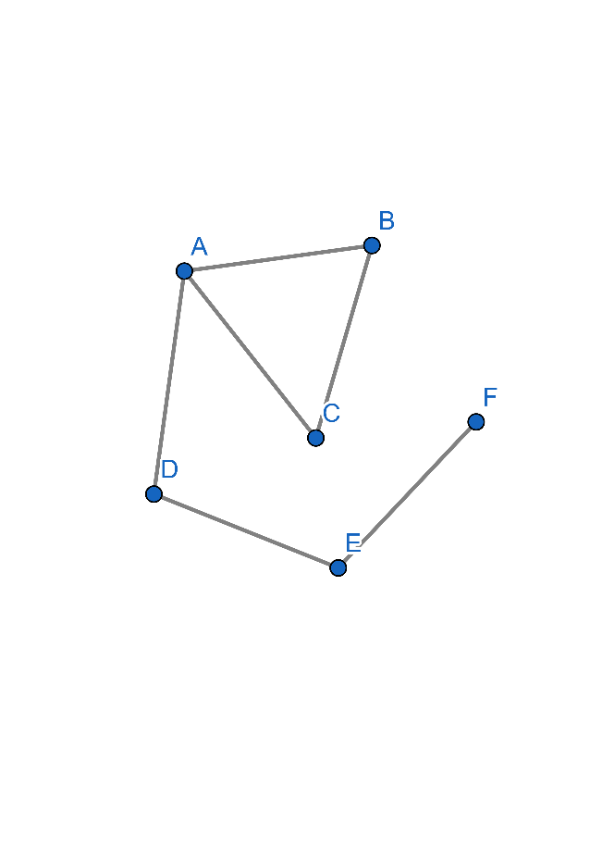
Ví dụ
Một đồ thị có 6 đỉnh và 6 cạnh:
Tập đỉnh: A,B,C,D,E,F
Tập cạnh: AB, BC, AC, AD, DE, EF
Notes:
Cho ví dụ đồ thị có cạnh cắt nhau, chỉ ra không phải giao cắt nào cũng là đỉnh

Slide 4
Phân loại đồ thị
Đồ thị có hướng/vô hướng:
Có hướng nếu cạnh phân biệt điểm đầu và điểm cuối. Khi đó ta gọi là cung
Vô hướng nếu cạnh không có thứ tự, không phân biệt điểm đầu điểm cuối
Đơn đồ thị/đa đồ thị:
Đa đồ thị nếu mỗi cặp đỉnh có thể có nhiều hơn 1 cạnh/cung. Cạnh/cung có chung cặp đỉnh gọi là cạnh bội
Đơn đồ thị nếu mỗi cặp đỉnh chỉ nối bằng 1 cạnh/cung hoặc tách rời không nối
Giả đồ thị: giống đa đồ thị vô hướng nhưng có khuyên (cạnh nối cùng một đỉnh)

Slide 5
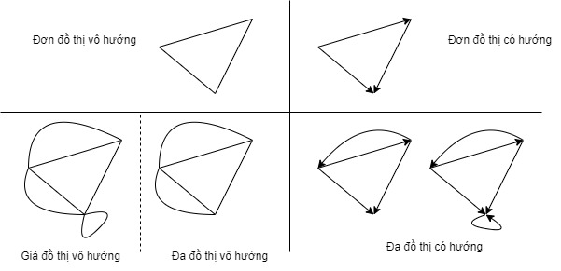
Phân loại đồ thị - ví dụ
Notes:
Ví dụ mix graph và hypergraph, nhưng nói rõ không học ở đây

Slide 6

Phân loại đồ thị
Đồ thị có trọng số: mỗi cạnh/ cung có một giá trị đi kèm gọi là trọng số
Ví dụ:
Notes:
Ví dụ thêm loại trọng số khác: số thực, số ảo, kí tự… tùy phép tính toán: số ảo để làm phép nhân(?), kí tự để làm phép thêm chuỗi

Slide 7
Có thể có 4 loại đồ thị đơn giản: (đơn/đa) đồ thị (vô hướng/có hướng)
Mỗi loại lại có thể có trọng số hoặc không

Slide 8
Phân loại đồ thị - thêm
Trong môn này ta chủ yếu làm việc với đơn đồ thị, nên nếu không nói rõ là đơn hay đa đồ thị thì mặc định là đơn đồ thị:
“Đồ thị vô hướng” được hiểu là “đơn đồ thị vô hướng”
“Đồ thị có hướng” được hiểu là “đơn đồ thị có hướng”

Slide 9
Các thuật ngữ trong đồ thị
Khái niệm | Có hướng | Vô hướng
Đường nối 2 đỉnh | Cung | Cạnh
Cặp đỉnh có cạnh nối | Đỉnh kề
Đỉnh của một cạnh/cung | Đỉnh đầu và đỉnh cuối | 2 đỉnh đầu
Cạnh/cung e kí hiệu e=(u,v) | Nối u và v Đi ra đỉnh u, đi vào đỉnh v | Nối u và v Liên thuộc với 2 đỉnh u và v

Slide 10
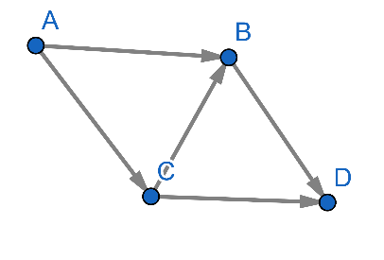
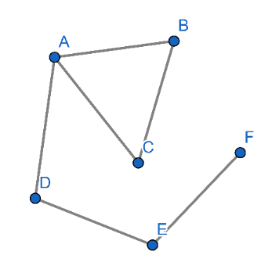
Ví dụ
Có hướng
Cung e2=(C,D) có đỉnh đầu C, đỉnh cuối D, đi ra đỉnh C và vào đỉnh D
2 đỉnh C và D là đỉnh kề
Vô hướng
Cung e1=(A,B) có 2 đỉnh đầu A và B, liên thuộc với 2 đỉnh A và B
2 đỉnh A và B là đỉnh kề

Slide 11
Các thuật ngữ trong đồ thị
Khái niệm | Có hướng | Vô hướng
Bậc của một đỉnh | Bán bậc ra (deg⁺(v)): tổng số cung đi ra từ đỉnh v | Bậc (deg(v)): số cạnh liên thuộc với đỉnh v
 | Bán bậc vào (deg⁻(v)): tổng số cung đi vào đỉnh v
Notes:
Hỏi, tổng bậc và bán bậc của đồ thị m cạnh là bao nhiêu (slide sau trả lời)

Slide 12
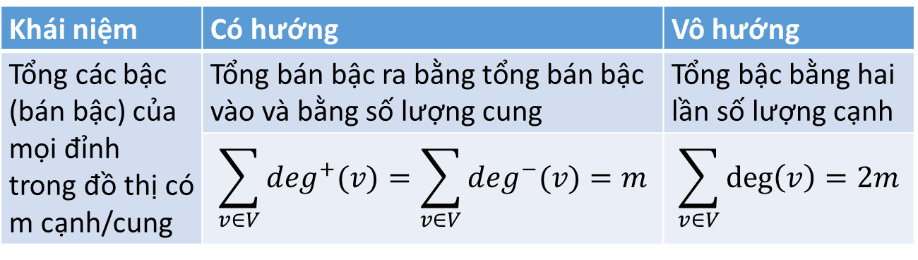
Các thuật ngữ trong đồ thị
Khái niệm | Có hướng | Vô hướng
Tổng các bậc (bán bậc) của mọi đỉnh trong đồ thị có m cạnh/cung | Tổng bán bậc ra bằng tổng bán bậc vào và bằng số lượng cung | Tổng bậc bằng hai lần số lượng cạnh
 | $$\sum_{v∈V}{\deg^{+}⁡(v)}=\sum_{v∈V}{\deg^{−}(v)}=m$$ | $$\sum_{v∈V}{\deg\left(v\right)}=2m$$

Slide 13
Ví dụ
Có hướng
Deg⁺(B) = 1, deg⁻(B) = 2
Tổng bán bậc: 5 (tổng số cung)
Vô hướng
Deg(A) = 3
Tổng bậc: 12 (hai lần tổng số cạnh)
Notes:
Hỏi: có ý tưởng nào chứng minh tổng bậc (có hướng: 1 vào 1 ra, vô hướng: 2 đầu)

Slide 14
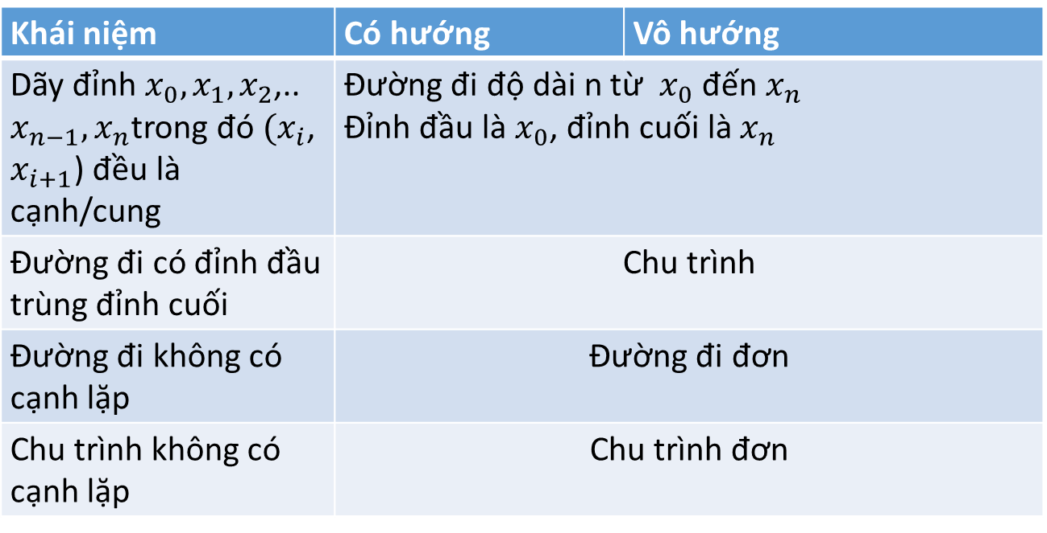
Các thuật ngữ trong đồ thị
Khái niệm | Có hướng | Vô hướng
Dãy đỉnh $x_{0}, x_{1},x_{2}$,.. $x_{n−1},x_{n}$trong đó $(x_{i}$, $x_{i+1}$) đều là cạnh/cung | Đường đi độ dài n từ $x_{0}$đến $x_{n}$ Đỉnh đầu là $x_{0}$, đỉnh cuối là $x_{n}$
Đường đi có đỉnh đầu trùng đỉnh cuối | Chu trình
Đường đi không có cạnh lặp | Đường đi đơn
Chu trình không có cạnh lặp | Chu trình đơn

Slide 15
Ví dụ
Có hướng
Đường đi đơn độ dài 3: A, C, D
Không có đường đi độ dài 4 và 5
Không có chu trình
Vô hướng
Đường đi đơn độ dài 6: A, C, B, A, D, E, F
Không có chu trình
Notes:
Hỏi: A-B-C và C-B-A tính là 1 hay 2 đường đi (2 đường). Nói thêm “bằng nhau” là do định nghĩa

Slide 16
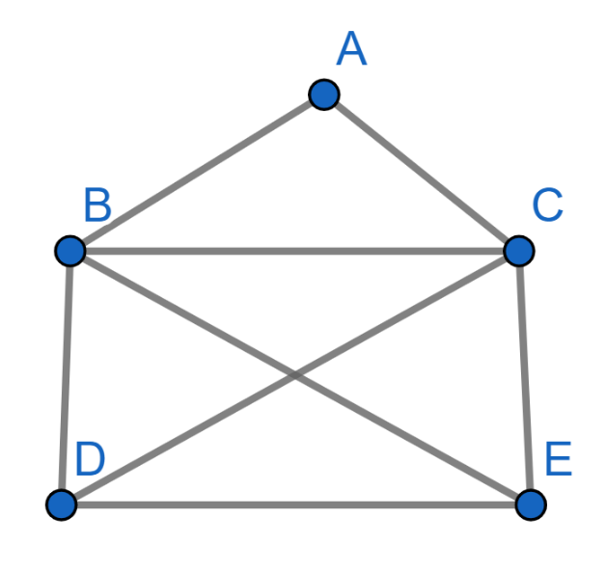
Ví dụ
Tìm đường đi đơn dài nhất (8), chu trình đơn dài nhất (7)
Notes:
Có đường đi dài nhất, chu trình dài nhất hay không? Nếu có vòng thì lặp cạnh là lặp được mãi. Nếu đồ thị không có vòng thì mới có dài nhất.

Slide 17
Các thuật ngữ trong đồ thị
Với một đồ thị bất kì G:
Đồ thị con của G: bỏ một số đỉnh của G và mọi cạnh nối tới các đỉnh đó
Đồ thị riêng của G: bỏ một số cạnh của G (giữ nguyên mọi đỉnh)

Slide 18
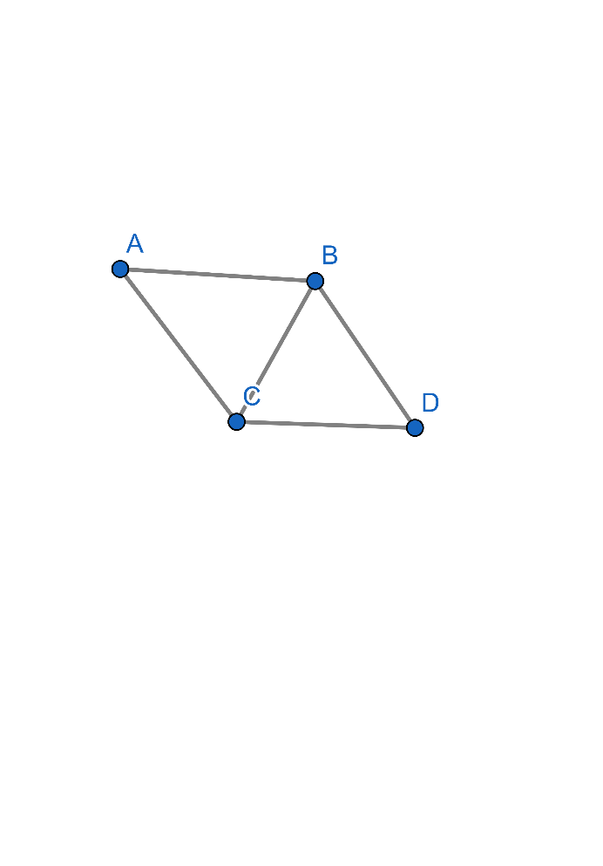
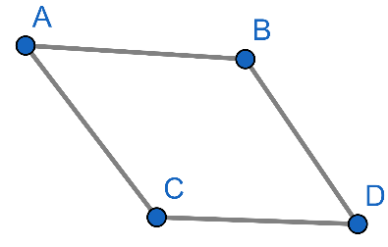
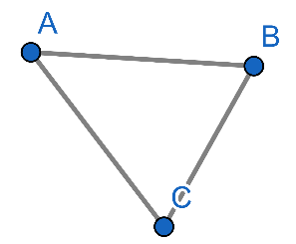
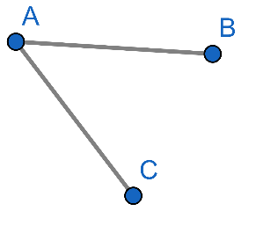
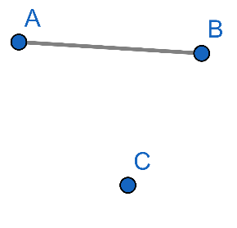
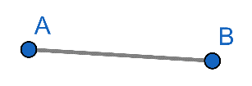
Ví dụ
:Đồ thị con
:Đồ thị riêng
Notes:
Vẽ thêm ví dụ để hỏi. Xóa 1 lần 2 đỉnh và 2 cạnh thì tính không (tính)

Slide 19
Các thuật ngữ trong đồ thị
Khái niệm | Có hướng | Vô hướng
Đồ thị mà mọi cặp đỉnh bất kì đều có đường đi | Đồ thị liên thông mạnh | Đồ thị liên thông
Đồ thị con liên thông (mạnh) không bị chứa trong đồ thị con liên thông nào khác | Thành phần liên thông
Đồ thị vô hướng tương ứng là liên thông | Đồ thị liên thông yếu

Slide 20
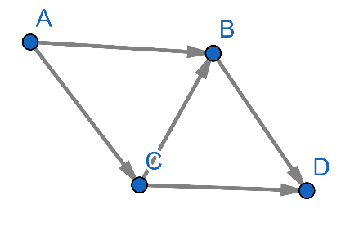
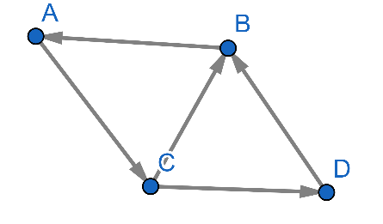
Ví dụ
Đồ thị liên thông
Đồ thị liên thông yếu
Đồ thị liên thông mạnh
Notes:
Ví dụ đồ thị có hướng, có đỉnh nhưng không có thành phần liên thông mạnh (chữ V)

Slide 21
Các thuật ngữ trong đồ thị
Trong đồ thị vô hướng:
Đỉnh có bậc 0 (không có cạnh liên thuộc): gọi là đỉnh cô lập
Đỉnh có bậc 1 (chỉ có 1 cạnh liên thuộc): gọi là đỉnh treo
Với mỗi đồ thị có hướng:
Đồ thị vô hướng tạo ra bằng cách bỏ chiều các cung gọi là đồ thị vô hướng tương ứng của đồ thị có hướng này

Slide 22
Ví dụ
Có hướng
Đồ thị vô hướng tương ứng
Vô hướng
Không có đỉnh cô lập
Có 1 đỉnh treo là đỉnh F
Notes:
Chú ý chỉ có đỉnh F là treo, dù E và D cũng khá đáng nghi, lý do là toàn nối với cạnh cầu ra đỉnh treo. Vẽ thêm ví dụ để hỏi

Slide 23

Các thuật ngữ trong đồ thị
Khái niệm | Có hướng | Vô hướng
Cạnh mà nếu bỏ đi sẽ làm tăng số thành phần liên thông | Cạnh cầu
Đỉnh mà nếu bỏ đi (và bỏ các cạnh nối đến đỉnh này) sẽ làm tăng số thành phần liên thông | Đỉnh trụ
Ví dụ:
Cạnh cầu: AD, DE, EF
Đỉnh trụ: A, D, E

Slide 24
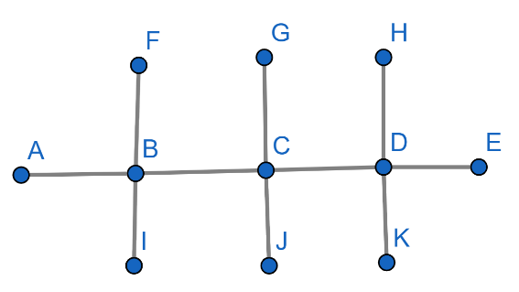
Ví dụ
Tìm mọi đỉnh treo, cạnh cầu và đỉnh trụ
Notes:
Mọi cạnh là cầu, 3 đỉnh trong (BCD) là trụ. SV thường ngại xem các xương cá là cầu, nghĩ là xóa cạnh thì mất đỉnh ngoài -> không tính
Đỉnh treo luôn nối với cạnh cầu.

Slide 25
Các thuật ngữ trong đồ thị
Đồ thị vô hướng định chiều được: có cách thêm chiều vào cạnh để tạo ra đồ thị có hướng liên thông mạnh
Định lí: Một đồ thị vô hướng định chiều được khi và chỉ khi nó không có cạnh cầu

Slide 26

Ví dụ
Không định chiều được
Định chiều được
Đồ thị liên thông mạnh kết quả
Notes:
Ý tưởng chứng minh cạnh cầu làm không định chiều được: qua cầu là một đi không trở lại

Slide 27

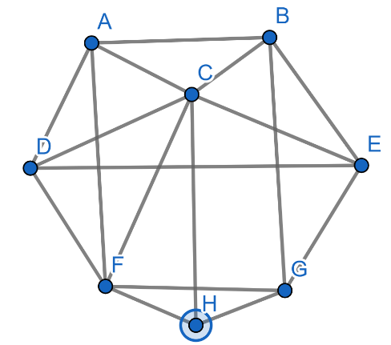
Ví dụ
Định chiều đồ thị
Notes:
Cycling vòng ngoài (ABDEC)|(ACBEGHFDA) rồi đặt ngẫu nhiên các cạnh còn lại

Slide 28
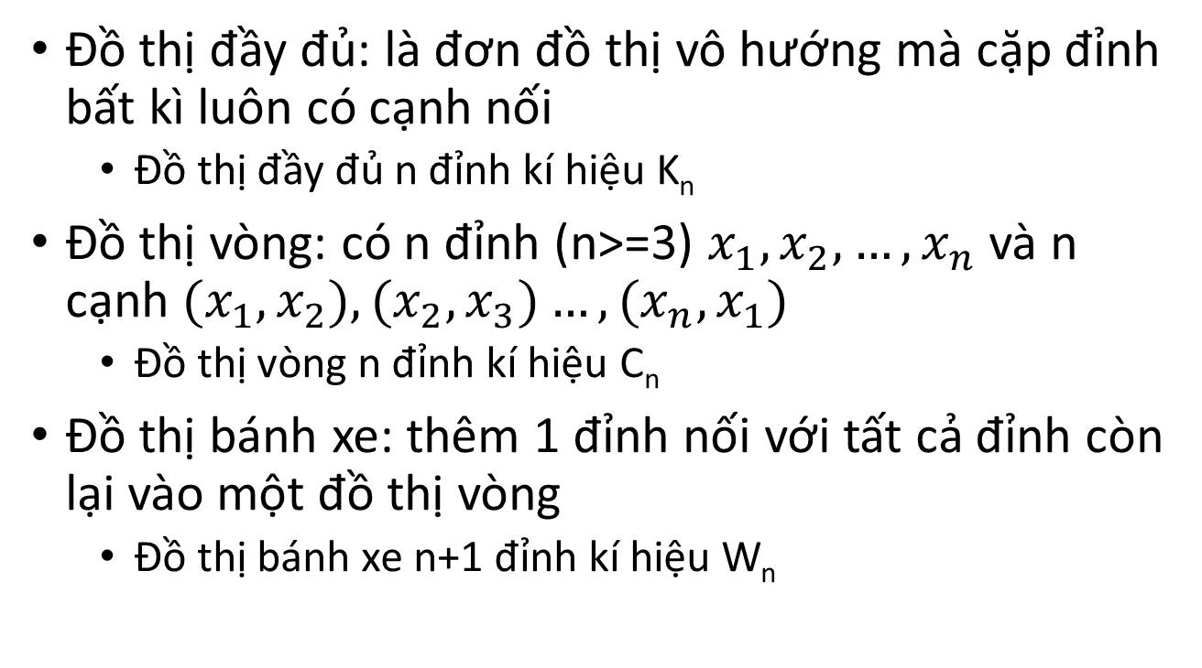
Một số dạng đồ thị đặc biệt
Đồ thị đầy đủ: là đơn đồ thị vô hướng mà cặp đỉnh bất kì luôn có cạnh nối
Đồ thị đầy đủ n đỉnh kí hiệu K_{n}
Đồ thị vòng: có n đỉnh (n>=3) $x_{1},x_{2},…,x_{n}$ và n cạnh $(x_{1},x_{2}),(x_{2},x_{3})…,(x_{n},x_{1})$
Đồ thị vòng n đỉnh kí hiệu C_{n}
Đồ thị bánh xe: thêm 1 đỉnh nối với tất cả đỉnh còn lại vào một đồ thị vòng
Đồ thị bánh xe n+1 đỉnh kí hiệu W_{n}

Slide 29
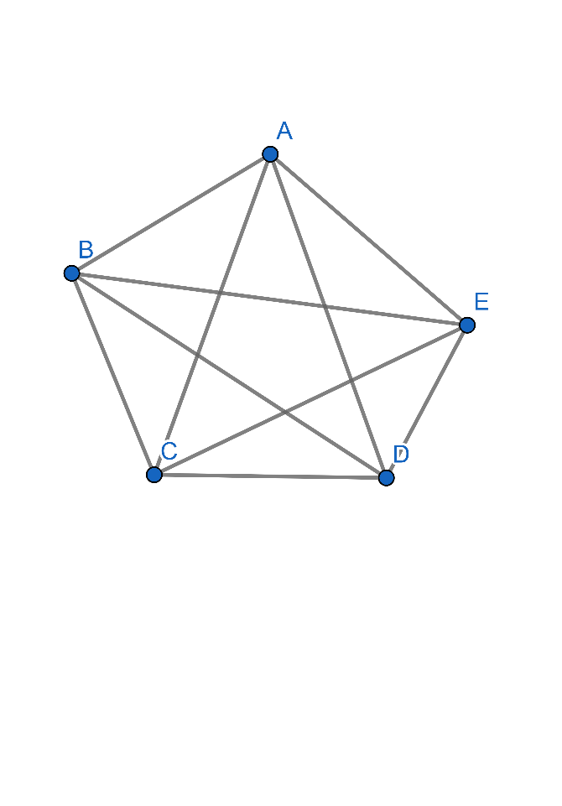
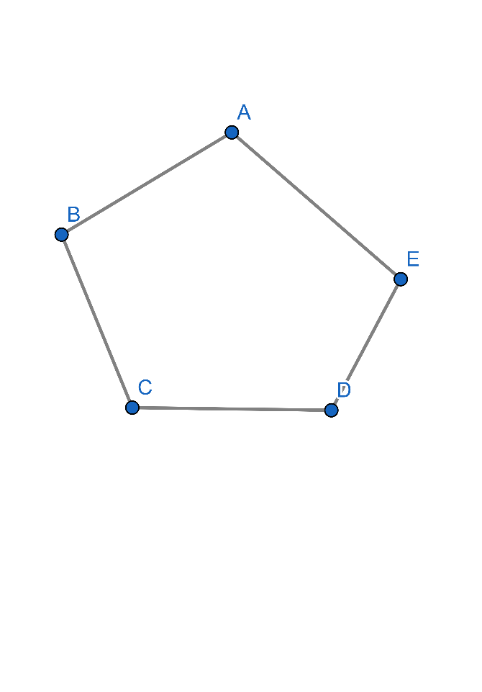
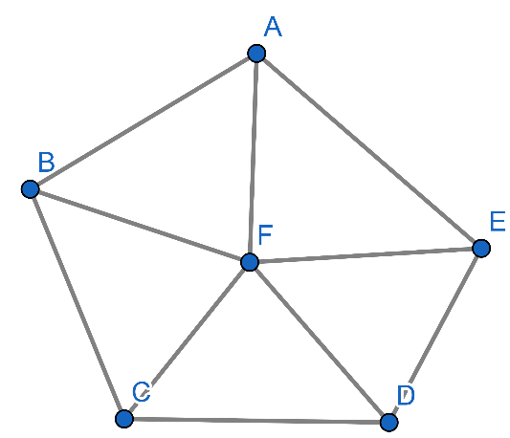
Ví dụ
Notes:
Ví dụ đồ thị vòng mà cạnh tự cắt (ngôi sao 5 cánh).
Hỏi: Số cạnh, đỉnh, bậc của Kn, Cn, Wn

Slide 30
Một số dạng đồ thị đặc biệt
Đồ thị đầy đủ n đỉnh kí hiệu K_{n}, có n(n-1)/2 cạnh, n đỉnh, mỗi đỉnh là bậc n-1
Đồ thị vòng n đỉnh kí hiệu C_{n}, có n cạnh, n đỉnh, mỗi đỉnh là bậc 2
Đồ thị bánh xe n+1 đỉnh kí hiệu W_{n}, có 2n cạnh, n+1 đỉnh, đỉnh trung tâm bậc n, n đỉnh ngoài bậc 3

Slide 31
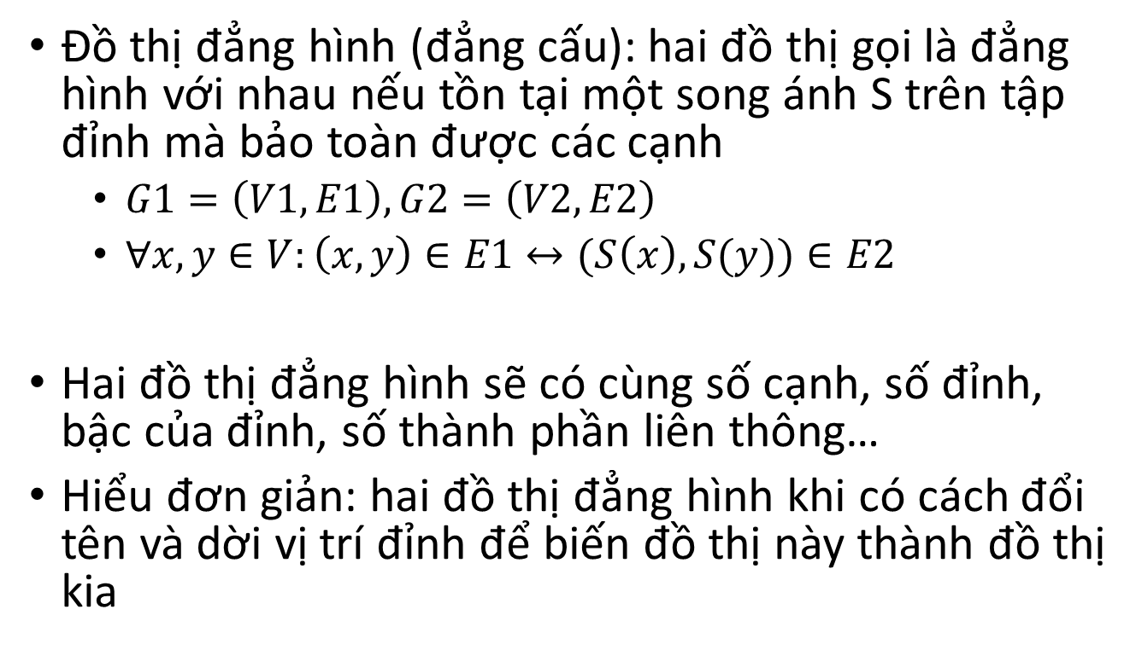
Đồ thị đẳng hình
Đồ thị đẳng hình (đẳng cấu): hai đồ thị gọi là đẳng hình với nhau nếu tồn tại một song ánh S trên tập đỉnh mà bảo toàn được các cạnh
$G1=\left(V1,E1\right), G2=\left(V2,E2\right)$
$∀x,y∈V:\left(x,y\right)∈E1↔(S\left(x\right),S(y))∈E2$
Hai đồ thị đẳng hình sẽ có cùng số cạnh, số đỉnh, bậc của đỉnh, số thành phần liên thông…
Hiểu đơn giản: hai đồ thị đẳng hình khi có cách đổi tên và dời vị trí đỉnh để biến đồ thị này thành đồ thị kia
Notes:
Cho ví dụ đẳng hình. Cho SV thử xác định đẳng hình thế nào ở slide kế tiếp

Slide 32

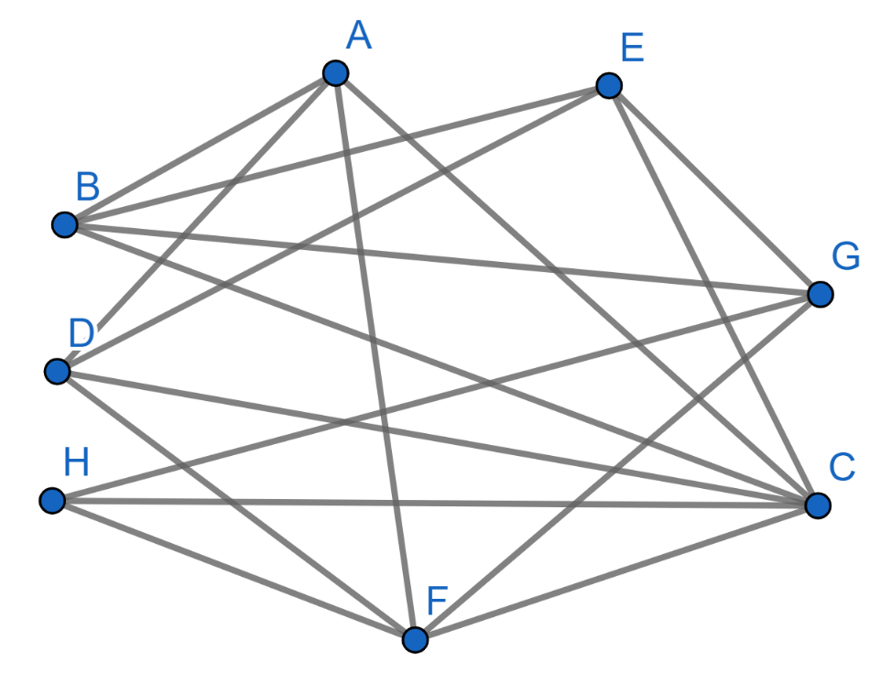
Ví dụ
Hai đồ thị đẳng hình, không đổi tên đỉnh
Notes:
Cách tính ra: Xem bậc của đỉnh: 1 bậc 3 -> H. 1 bậc 4 nối 3 -> G. 1 bậc 5 nối G -> F -> C. AD đi 1 cặp dựa theo F, BE cũng vậy dựa theo G.

Slide 33
Một số dạng đồ thị đặc biệt
Đồ thị bù A và A’: có tập đỉnh giống nhau, nhưng nếu hai đỉnh là đỉnh kề (có cạnh nối) ở A thì không phải đỉnh kề (không có cạnh nối) ở A’ và ngược lại
Với một đồ thị bất kì G:
Đồ thị con của G: bỏ một số đỉnh của G và mọi cạnh nối tới các đỉnh đó
Đồ thị riêng của G: bỏ một số cạnh của G (giữ nguyên mọi đỉnh)

Slide 34
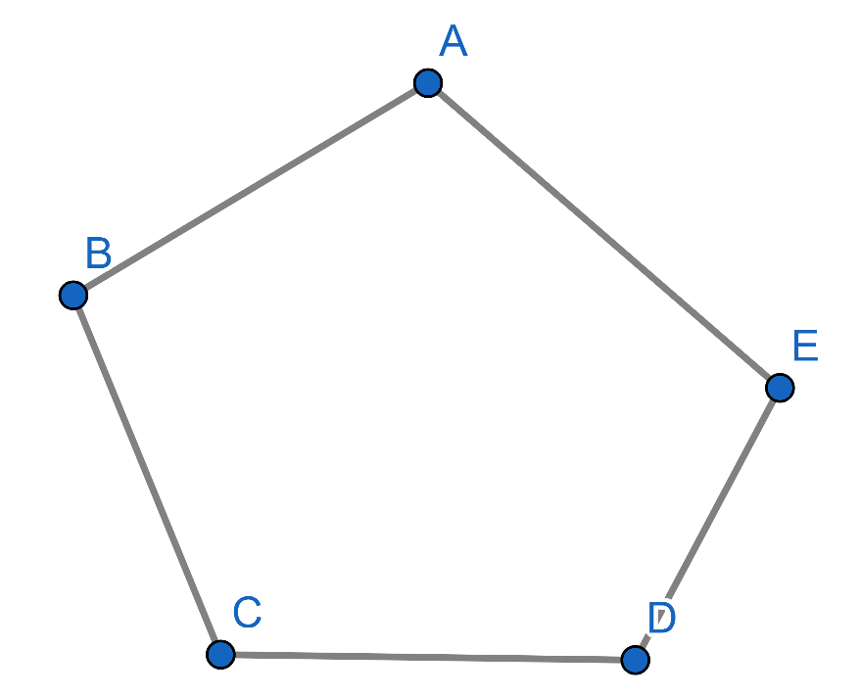
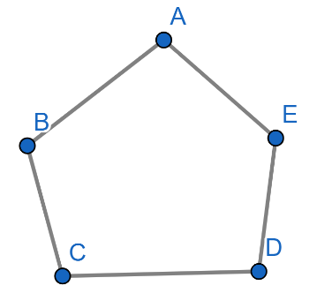
Ví dụ
Kiểm tra tính bù của hai đồ thị
Notes:
Bù nhau, slide sau sẽ biến đồ thị bên phải thành sao 5 cánh rồi cộng lại

Slide 35
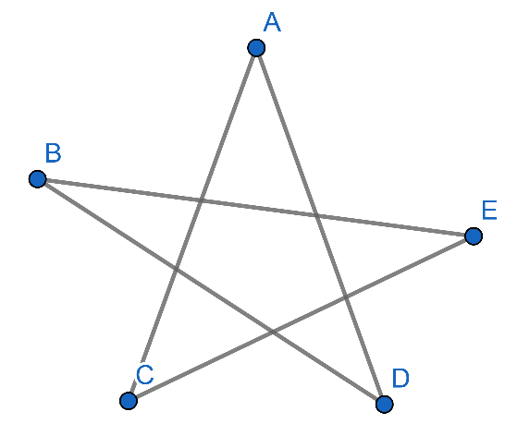
Ví dụ
Hai đồ thị bù tạo thành một đồ thị đầy đủ
Notes:
Hai đồ thị bù là đồ thị con của đồ thị đầy đủ

Slide 36
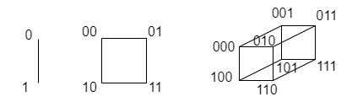
Một số dạng đồ thị đặc biệt
Đồ thị lập phương: các đỉnh biểu diễn 2^{n} chuỗi nhị phân độ dài n bit
Hai đỉnh kề khi và chỉ khi hai chuỗi nhị phân tương ứng chỉ khác nhau 1 bit
Đồ thị lập phương Q_{n} có 2^{n} đỉnh, n.2^{n-1} cạnh, mỗi đỉnh bậc n
Ví dụ: Q₁, Q₂, Q₃
Notes:
Mời SV xung phong vẽ Q4. Nếu SV vẽ tesseract thì nói có đồ thị đơn giản hơn thỏa Q4

Slide 37
Một số dạng đồ thị đặc biệt
Đồ thị hai phía: tập đỉnh V có thể phân hoạch thành hai tập X và Y sao cho mọi cạnh của đồ thi đều có một đỉnh thuộc tập X, đỉnh kia thuộc tập Y
Đồ thị hai phía đầy đủ: là đồ thị hai phía với tập đỉnh X và Y sao cho mỗi đỉnh trong X đều nối với mọi đỉnh trong Y (và ngược lại)
Đồ thị hai phía đầy đủ kí hiệu K_{m,n} có số đỉnh trong tập X là m, số đỉnh trong tập Y là n
Notes:
Hỏi, số cạnh của Kmn là bao nhiêu: m*n

Slide 38
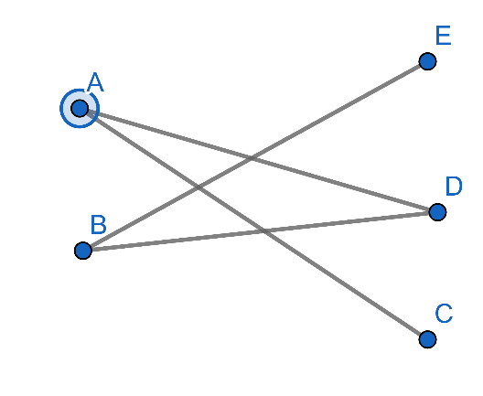
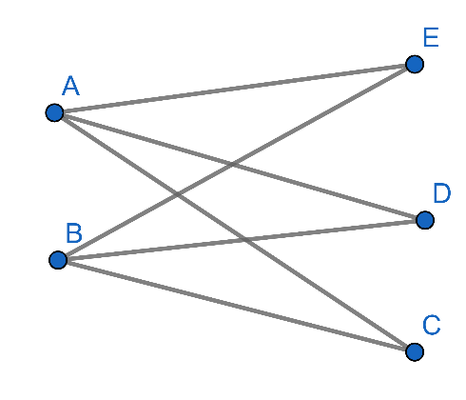
Ví dụ
Từ đồ thị hai phía không đầy đủ thành đồ thị hai phía đầy đủ
Notes:
Hỏi: mạng nơ ron 4 tầng có phải đồ thị 2 phía hay không: Phải, vì lớp 1+3 thành 1 phía, lớp 2+4 thành 1 phía

Slide 39
Một số dạng đồ thị đặc biệt – đồ thị hai phía
Định lí: đồ thị là hai phía khi và chỉ khi đồ thị không tồn tại chu trình độ dài lẻ
Thuật toán kiểm tra đồ thị là hai phía:
B0: Chọn v là một đỉnh bất kỳ của đồ thị. Đặt X={v}
B1: Tìm Y là tập các đỉnh kề của các đỉnh trong X. Nếu X và Y có đỉnh chung thì đồ thị không phải là hai phía, kết thúc. Ngược lại xuống B2.
B2: Tìm T là tập các đỉnh kề của các đỉnh trong Y. Nếu T và Y có đỉnh chung thì đồ thị không phải là hai phía, kết thúc. Nếu T=X thì đồ thị là hai phía, kết thúc. Ngược lại gán X=T và lặp lại B1.
Notes:
Hỏi: sao 5 cánh có phải đồ thị hai phía hay không? (không, có chu trình lẻ=5)
Chạy thuật toán cho sao 5 cánh. Chú ý là tuy đơn giản nhưng phải chạy nhiều lần mới kết thúc: A->CD -> ABE ->BCDE (lỗi, kết thúc)

Slide 40
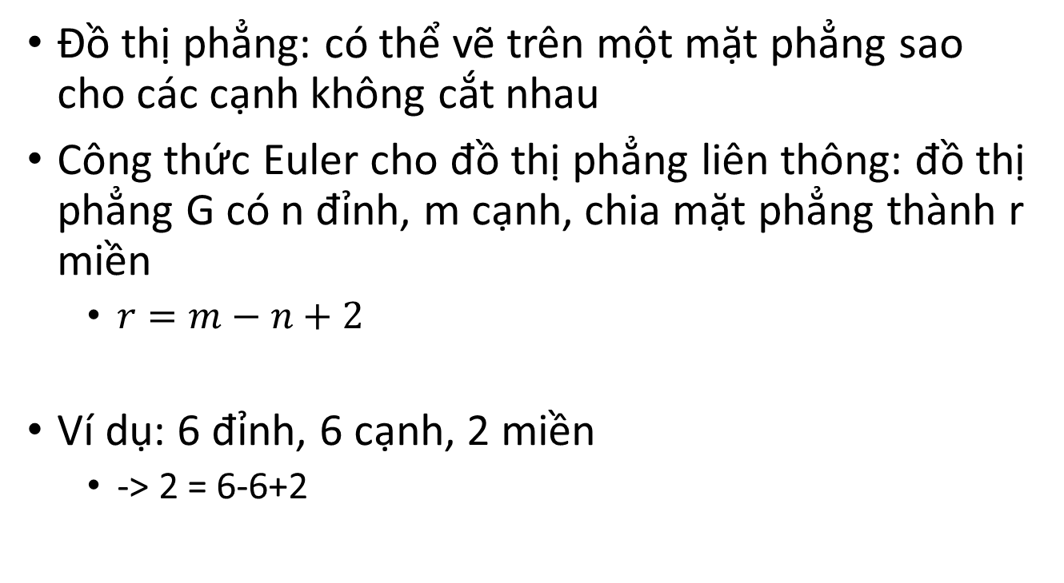
Một số dạng đồ thị đặc biệt
Đồ thị phẳng: có thể vẽ trên một mặt phẳng sao cho các cạnh không cắt nhau
Công thức Euler cho đồ thị phẳng liên thông: đồ thị phẳng G có n đỉnh, m cạnh, chia mặt phẳng thành r miền
$r=m−n+2$
Ví dụ: 6 đỉnh, 6 cạnh, 2 miền
-> 2 = 6-6+2
Notes:
Ví dụ chi tiết hơn về miền. SV không nghĩ miền ngoài cùng tính là 1 miền
Có thể để SV thử chứng minh công thức Euler bằng quy nạp. Có thể là bài về nhà

Slide 41
Bài toán tô màu đồ thị
Có các kiểu bài toán: tô màu đỉnh, tô màu cạnh, tô màu cả đỉnh và cạnh. Ở đây ta chỉ quan tâm bài toán tô màu đỉnh
Bài toán: tô màu các đỉnh đồ thị sao cho các đỉnh kề nhau không cùng màu, và dùng số màu càng ít càng tốt
Thuật toán heuristic để tô màu:
Sắp thứ tự danh sách các đỉnh theo bậc giảm dần.
Gọi m là số màu cần sử dụng, ban đầu m=0;
Trong khi còn đỉnh chưa tô
m=m+1;
Tô màu m cho đỉnh chưa được tô màu đầu tiên trong danh sách.
Tô màu m cho các đỉnh chưa tô màu trong danh sách và không kề với các đỉnh có màu m.

